Slide 1
Лекция 1. Сложность алгоритма
Алгоритмы и структуры данных
Преподаватель: Тазиева Рамиля Фаридовна

Slide 2
Основные понятия
Алгоритм – это точное предписание, определяющее вычислительный процесс, ведущий от варьируемых начальных данных к исходному результату.
Под структурой данных в общем случае понимают множество элементов данных и связей между ними.
Физическая структура данных – способ физического представления данных в памяти ЭВМ.
Рассмотрение структуры данных без учета ее представления в памяти называется абстрактной или логической структурой.
Информация по каждому типу однозначно определяет:
структуру хранения данных указанного типа, т.е. выделение памяти, представление данных в ней и метод доступа к данным;
множество допустимых значений, которые может иметь тот или иной объект описываемого типа;
набор допустимых операций, которые применимы к объекту описываемого типа.

Slide 3
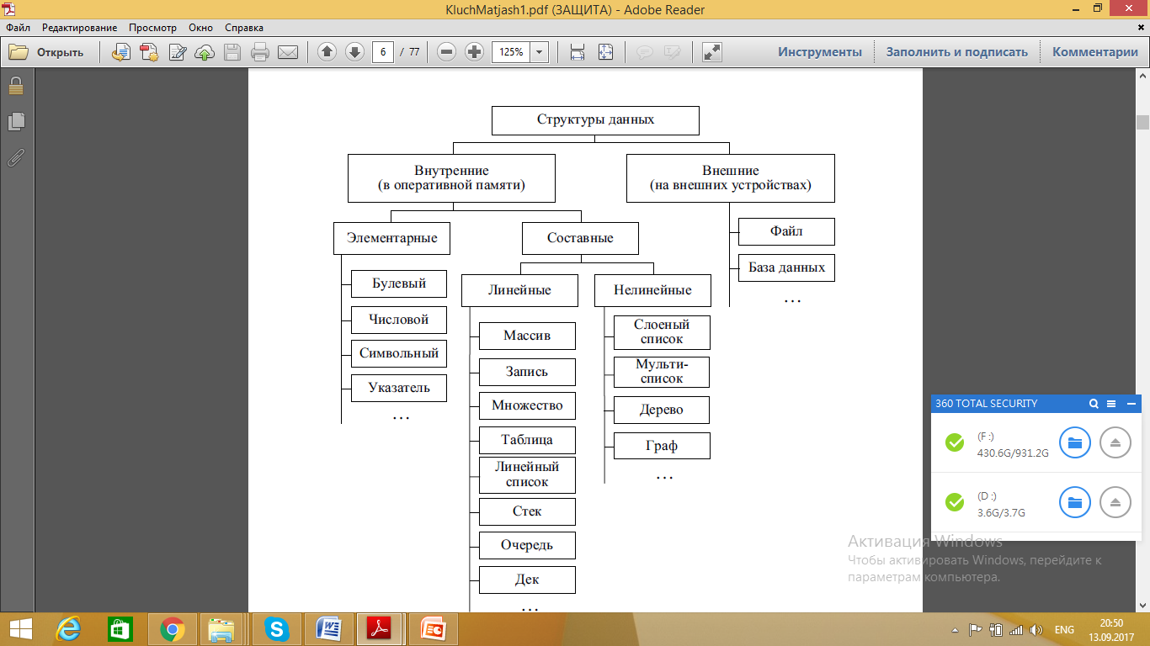
Notes:
В зависимости от размещения физических структур, а соответственно, и доступа к ним, различают внутренние (находятся в оперативной памяти) и внешние (на внешних устройствах) структуры данных.
Различают элементарные и составные.
Элементарными называются такие структуры, которые не могут быть расчленены на части, большие, чем биты. С точки зрения физической структуры, важным является то, что в конкретной машинной архитектуре и системе программирования, можно сразу сказать, какой будет размер элементарного данного и каково его размещение в памяти.
Составными называются такие структуры данных, составными частями которых являются другие структуры, которые могут быть в свою очередь элементарными или составными.
Важный признак структуры данных – характер упорядоченности ее частей. По этому признаку структуры делят на линейные и нелинейные структуры.

Slide 4
Сложность алгоритма
Алгоритм должен удовлетворять следующим требованиям:
быть простым для понимания, перевода в программный код и отладки;
эффективно использовать вычислительные ресурсы и выполняться по возможности быстро.
Сложность алгоритма – это величина, отражающая порядок величины требуемого ресурса (времени или дополнительной памяти) в зависимости от размерности задачи.
Сложность алгоритма:
Пространственная сложность V(n). Временная сложность T(n).
Пример:
Число тактов необходимых для работы алгоритма T(n)=11n²+19n*logn+3n+4,
Временная сложность алгоритма T(n) имеет порядок O(n²).
n | 3n | 19n logn | 11n²
1,00 | 3,00 | 0 | 11,00
16,00 | 48,00 | 366,05 | 2 816,00
256,00 | 768,00 | 11 713,68 | 720 896,00
4 096,00 | 12 288,00 | 281 128,30 | 184 549 376,00
65 536,00 | 196 608,00 | 5 997 403,75 | 47 244 640 256,00
1 048 476,00 | 3 145 428,00 | 119 935 810,66 | 12 092 321 148 336,00
16 775 616,00 | 50 326 848,00 | 2 302 770 205,03 | 3 095 634 213 974 020,00
Notes:
Прежде чем принимать решение об использовании того или иного алгоритма, необходимо оценить его сложность и надежность.
Существует метод, позволяющий теоретически оценит время выполнения алгоритма.
Часто временная сложность зависит от количества входных данных. Но точно определить величину T(n) на практике достаточно сложно. Потому прибегают к асимптотическим отношениям с использованием O-символики.
Фактически, из всех слагаемых остаются только то, которое вносит наибольший вклад при больших n (остальными слагаемыми можно пренебречь) и игнорировать коэффициент перед ним (т.к. через несколько лет компьютеры будут быстрее).
Для примера приведем числа иллюстрирующие скорость роста для нескольких функций. Если считать, что эти числа соответствуют микросекундам, то для задачи с 1048476 элементами алгоритму со временем работы T(3n) потребуется 3 секунды, для алгоритма со временем работы 19n logn) 2 минуты, а для T(11n²) -140 дней.
Оценка сложности работы алгоритма с помощью O-символики является первым приближением.

Slide 5
Теоретическая оценка сложности алгоритма
Если операция выполняется а фиксированное число шагов, не зависящее от количества данных, то принято писать O(1).
Время выполнения операций присваивания, чтения, записи обычно имеют порядок O(1).
Время выполнения операций в данной последовательности совпадает с наибольшим временем выполнения операции в последовательности (правило сумм: если T₁(n) имеет порядок O(f(n)), а T₂(n) - порядок O(g(n)), то T₁(n)+ T₂(n) имеет порядок O(max(f(n),(g(n))).
Время выполнения конструкции ветвления (if-then-else) состоит из времени вычисления логического выражения (обычно имеет порядок О(1)) и наибольшего из времени, необходимого для выполнения операций, исполняемых при истинном значении логического выражения и при ложном значении логического выражения.
Время выполнения цикла состоит из времени вычисления условия прекращения цикла(обычно имеет порядок О(1)) и произведения количества выполняемых итераций цикла на наибольшее возможное время выполнения операций тела цикла.
При наличии в алгоритме операции безусловного перехода, необходимо учитывать изменения последовательности операций, осуществляемых с использованием этих операций безусловного перехода.

Slide 6
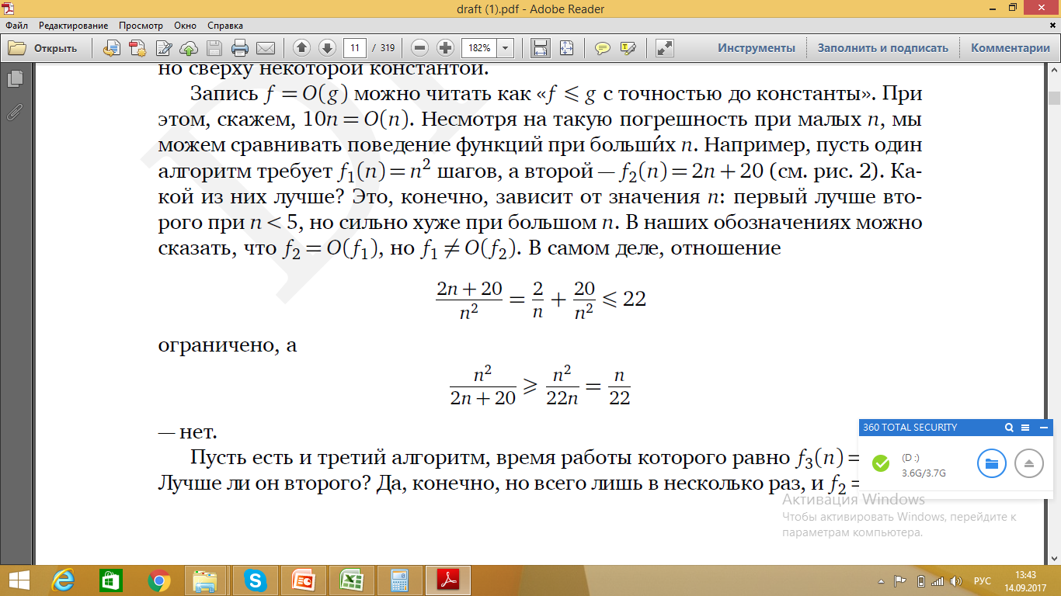
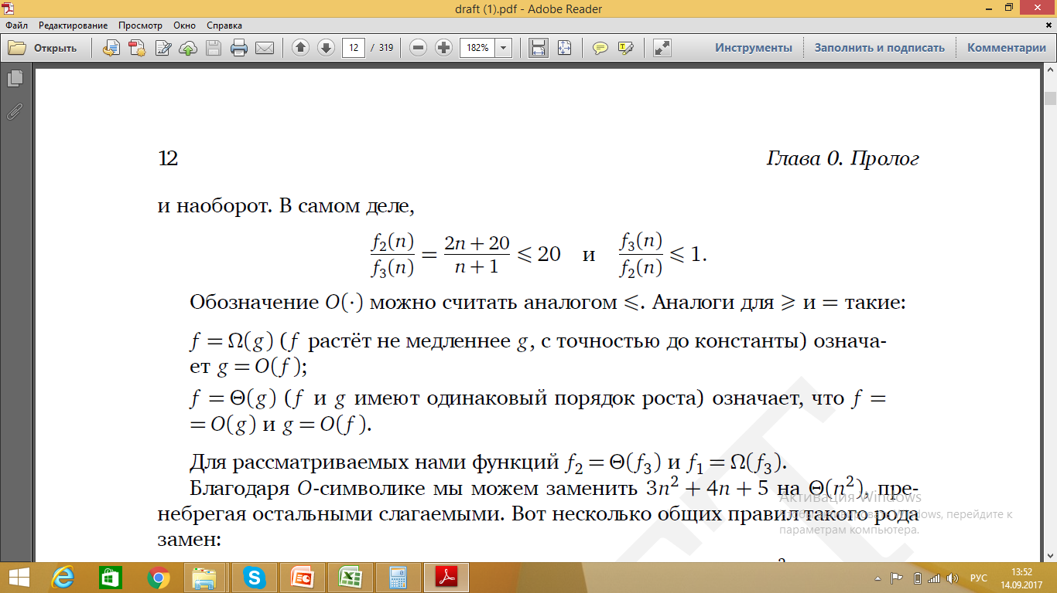
О-символика
Пусть даны две функции f(n) и g(n) натурального аргумента n, значениями которых являются действительные числа.
Говорят, что f=O(g) («f растет не быстрее g»), если существует такая константа c>0, что f(n)≤c∙g(n) для всех n.
Пример
Алгоритм 1 : f₁(n) =n²
Алгоритм 2 :f₂(n) =2n +20.
Алгоритм 3 :f₃(n) =n +1.
f₂=O(f₃) и f₃=O(f₂)
f₂ =Θ(f₃) и f₁ =Ω(f₃).
Обозначение O(∙) можно считать аналогом ≤. Аналоги для ≥ и = такие:
f =Ω(g) (f растёт не медленнее g, с точностью до константы) означает g =O(f);
f = Θ(g) (f и g имеют одинаковый порядок роста) означает, что f =O(g) и g =O(f ).
Notes:
Другими словами, отношение f(n)/g(n) ограничено сверху некоторой константой.
Запись f=O(g) , можно читать как f≤g с точностью до константы.
Пусть первый алгоритм требует n2 шагов, а второй алгоритм 2n+20 шагов. Какой лучше?
Это зависит от значения n. Первый лучше при n<5, но сильно хуже при больших n.
В наших обозначениях можно сказать, что, т.к. отношение 2n +20/n² ограничено константой, а n²/2n +20, нет.
Пусть есть 3-й алгоритм. Время его работы равно n+1. Лучше и он второго? Да но всего лишь в несколько раз. Поэтому говорят что они имеют одинаковый порядок роста.

Slide 7
Правила
Правила замен:
Постоянные множители можно опускать. Например, 14n² можно заменить на n².
nª растёт быстрее n^{b} для a > b. Например, в присутствии слагаемого n² можно пренебречь слагаемым n.
Любая экспонента растёт быстрее любого многочлена (полинома). Например, 3^{n} растёт быстрее n⁵.
Любой полином растёт быстрее любого логарифма.
Упражнение:
Сравните сложность следующих алгоритмов используя символики O (аналог «≤»), Θ (аналог «=» ), Ω ( аналоги для «≥»):
 | f (n) | g(n) |  | f (n) | g(n)
A | n-100 | n-200 | E | 10 log n | log(n²)
B | n^{1/2} | n^{2/3} | F | n^{1/2} | 5^{log}2^{n}
C | n log n | 10n log (10n) | G | n2^{n} | 3^{n}
D | log(2n) | log(3n) | H | 2^{n} | 2^{n+1}

Slide 8
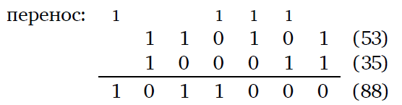
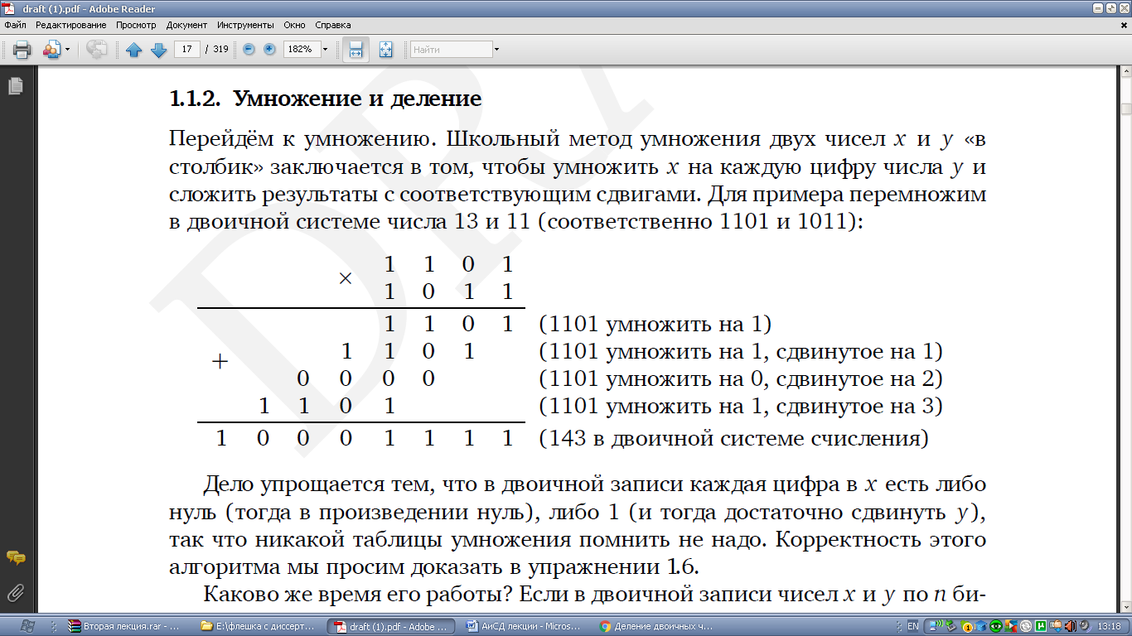
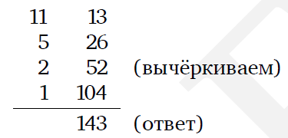
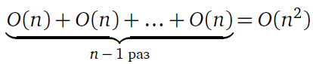
Числовые алгоритмы
Операция сложения
Пример: 53+35
Сложность алгоритма: O(n).
Операция умножения
Пример: 13*11
Метод Аль-Хорезми
Для последовательного сложения n чисел, потребуется (n-1) шагов:
Сложность алгоритма: Ω(n²).

Slide 9
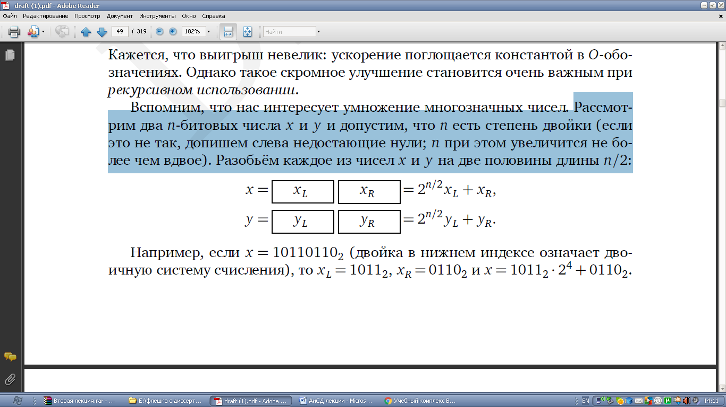
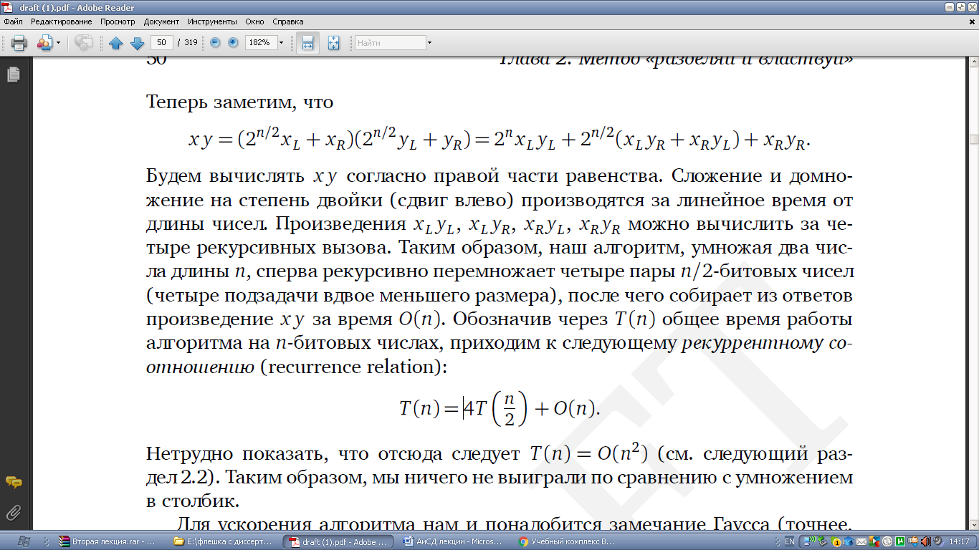
Метод «разделяй и властвуй»
Принципы:
Задача разбивается на несколько более простых подзадач (subproblems) того же типа.
Подзадачи решаются рекурсивно.
Из ответов для подзадач строится ответ для исходной задачи.
Пример :
Пусть x и y – это два n-битовых числа (n есть степень двойки).
Разобьём каждое из чисел x и y на две половины длины n/2:
Например, если x = 10110110₂ , то x_{L} =1011, x_{R} =0110 и x =1011 ∙ 2⁴+0110. (операция умножения – левый сдвиг).
Заметим, что
Сложение и домножение на степень двойки (сдвиг влево) производятся за линейное время от длины чисел O(n). Произведения x_{L}y_{L}, x_{L}y_{R}, x_{R}y_{L}, x_{R}y_{R} можно вычислить за четыре рекурсивных вызова.

Slide 10
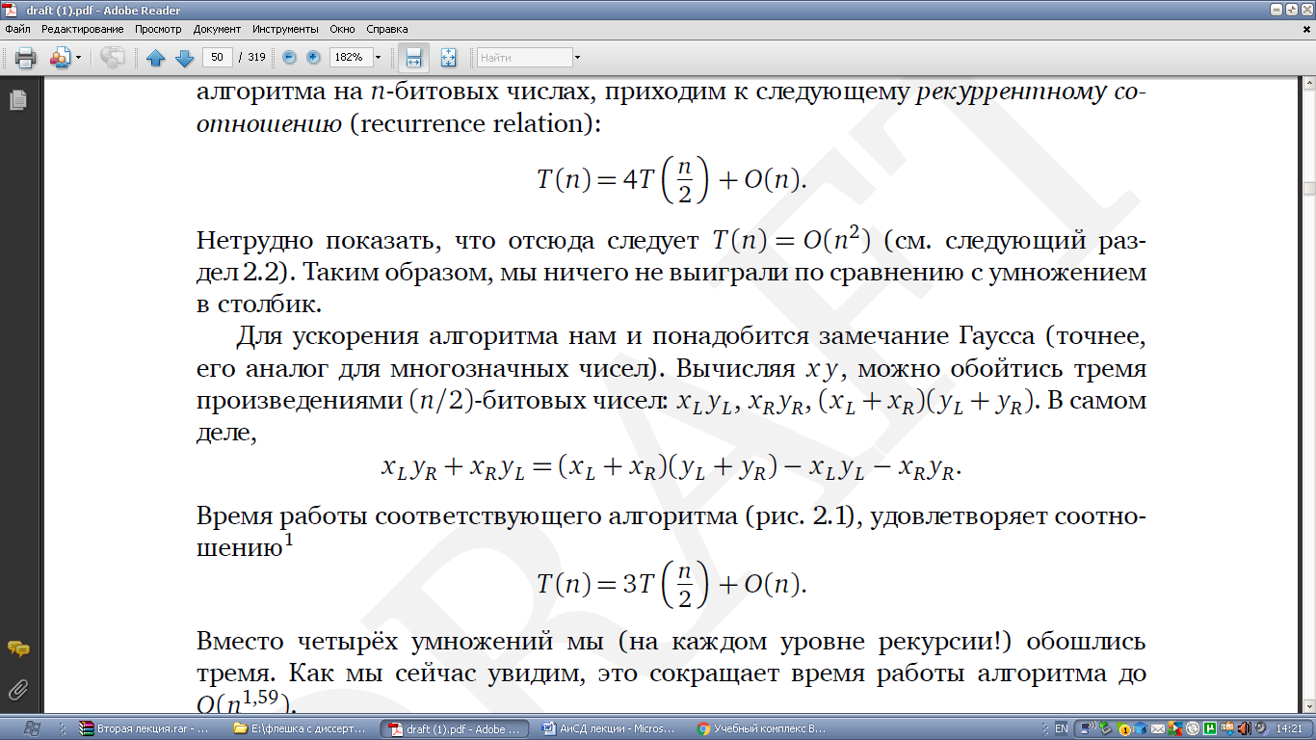
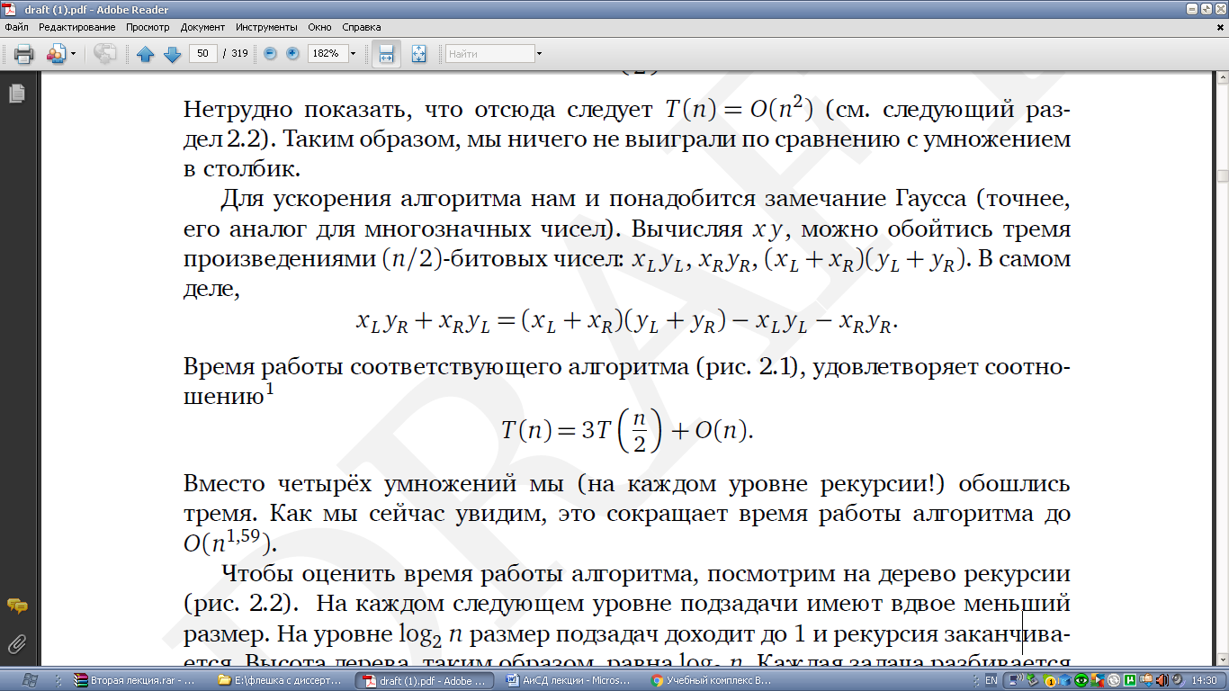
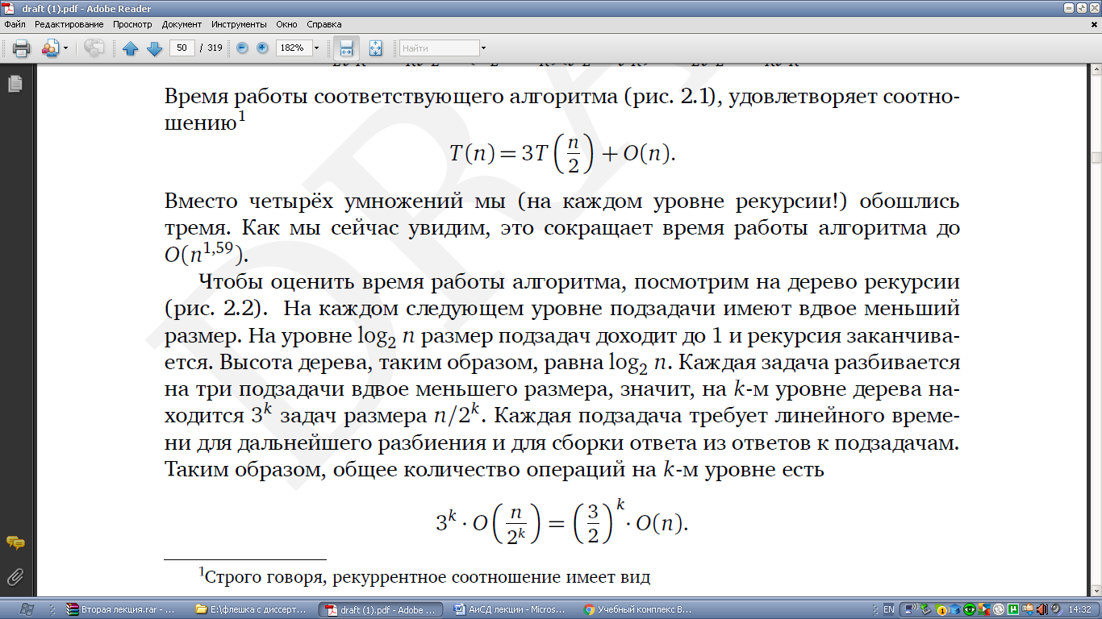
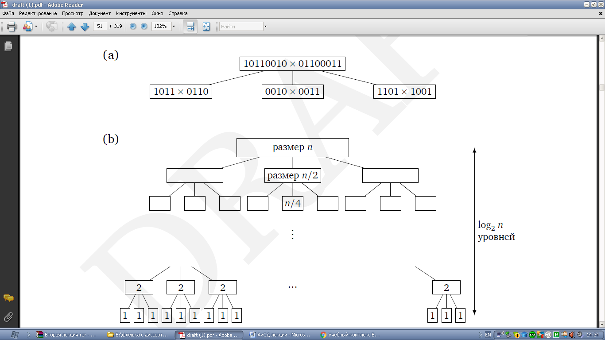
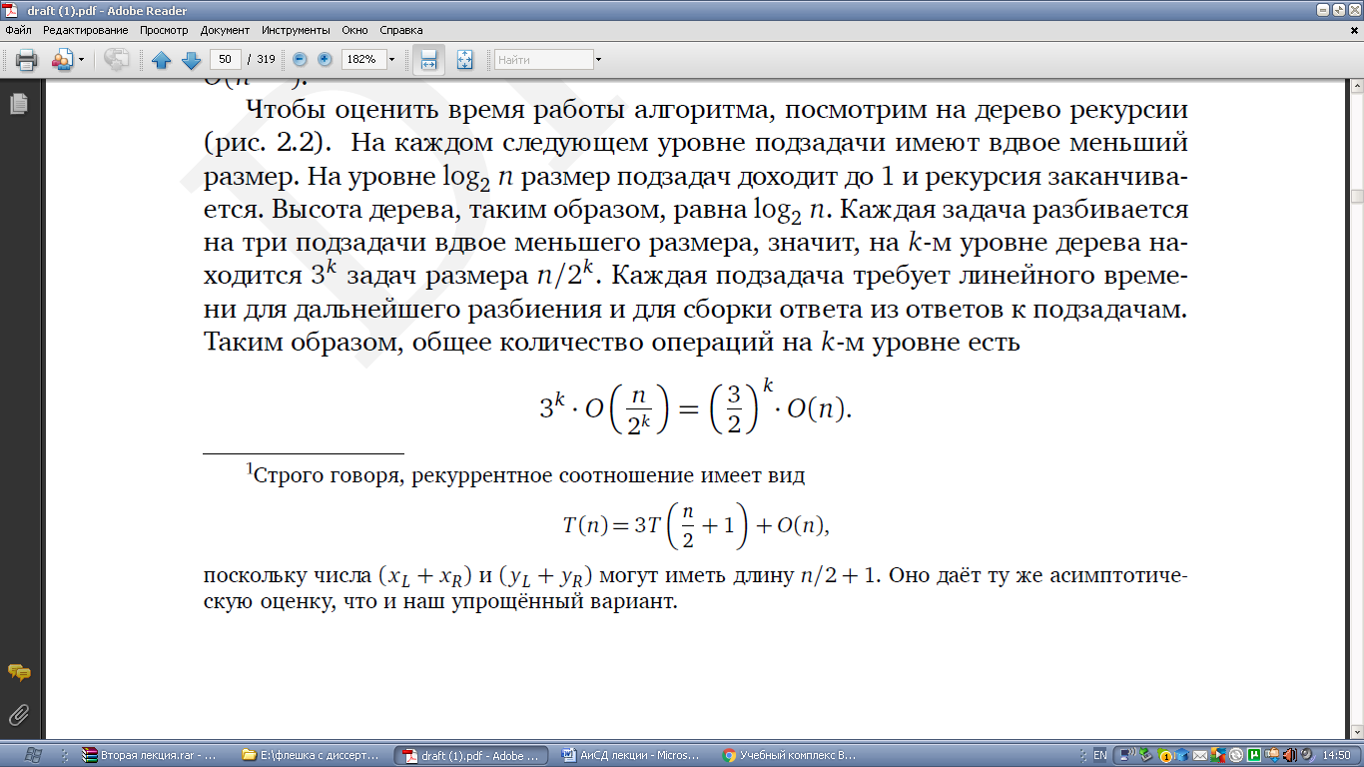
5. Обозначив через T(n) общее время работы алгоритма на n-битовых числах, приходим к следующему рекуррентному соотношению:
6. Для ускорения алгоритма нам и понадобится замечание Гаусса
(x_{L} + x_{R})( y_{L} + y_{R})= x_{L}y_{L} +x_{L}y_{R} + x_{R}y_{L} +x_{R} y_{R}.
7. Вычисляя x∙y, можно обойтись тремя произведениями (n/2)-битовых чисел: x_{L}y_{L}, x_{R}y_{R}, (x_{L} + x_{R})( y_{L} + y_{R}). Время работы соответствующего алгоритма удовлетворяет соотношению:
8. Чтобы оценить время работы алгоритма, посмотрим на дерево рекурсии.
Уровень | Сложность
верхний k=0 | O(n)
Нижний k = log₂n | O(3^{log2n}) или O(n^{log23}) = O(n^{1,59})
на уровне k 3^{k} задач
размер задач n/2^{k}
общее количество операций на k-м уровне:

Slide 11
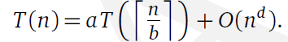
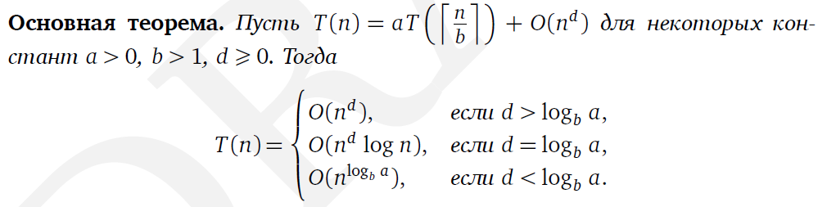
Основная теорема
Если бы не трюк Гаусса, то коэффициент ветвления был бы равен 4. У дерева тогда было бы 4^{log2n}= n² листьев, и время работы алгоритма было бы квадратичным.
Представим себе алгоритм, работающий по методу «разделяй и властвуй». Пусть он сводит данную задачу размера n к a подзадачам размера n/b и из найденных ответов строит ответ для исходной задачи. Будем считать, что на разбиение и сборку уходит время O(n^{d} ) (в рассмотренном выше алгоритме умножения a =3, b =2, d =1). Рекуррентное соотношение на время работы такого алгоритма:

Slide 12
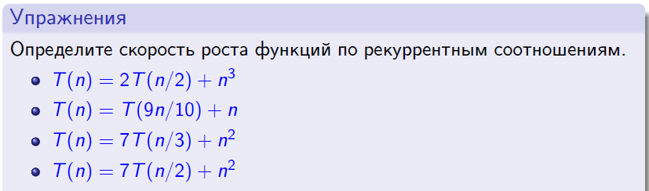
Упражнения
Задание 1
Задание 2
Найдите произведение чисел 10011011 и 10111010 (в двоичной системе счисления), используя алгоритм умножения чисел, основанный на методе
«разделяй и властвуй».
Определить скорость роста алгоритма бинарного поиска.

